Slide 1
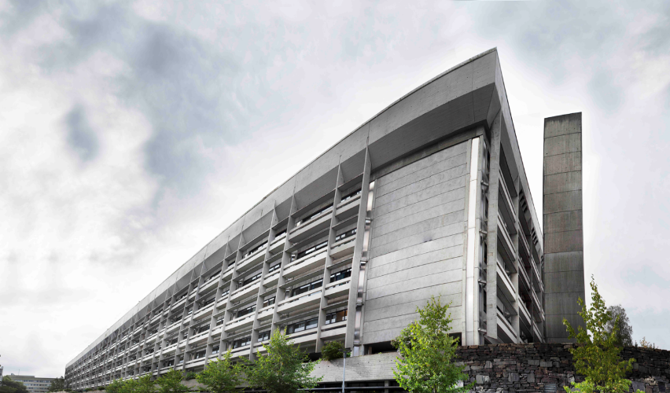
Her kan du skrive enhet/tilhørighet. Sett blank hvis dette ikke er aktuelt.
Innhold i dette feltet styres her: Meny -> Sett inn (Mac=Vis) -> Topptekst og bunntekst
Utdannings- og doktorgradsdata til DBH
Hvordan står det til ved MN?
Notes:
STB, BIG: doktorgrader.
Vi legger presentasjonen og Endelige filsettet kan vi legge ut på MN wiki. (Legg det under tall statistikker og rapporter.)
(i H2016 brukte vi 55 minutt! Det kom mange spørsmål og kommentarar undervegs. Det er nyttig om Eli kan være med på heile møtet).

Slide 2
Rapportering til DBH
Fakultetet rapporterer utdanningsdata til DBH (database for statistikk i høgre utdanning), NIFU (Nordisk institutt for studier av innovasjon, forskning og utdanning) og SSB hvert semester.
Dataene omhandler blant annet opplysninger om studieprogram, studiepoengsproduksjon, gradsoppnåelse, registrerte studenter, eksamen, utvekslingsstudenter,++++
Notes:
Eli innleder: vi rapporterer to ganger i året. Dette blir ikke en grundig gjennomgang med vi viser noen nøkkeltall. Det som vi rapporterer har bakgrunn i FS registreringer.
OBS det vil sei vi rapporterer ikkje lenger til NIFU, men DBH utveksler resultat til dei.
Utdrag kandidattall kjem ikke før på våren. Det er da vi får vite hvor mange BA kandidater som vi uteksaminerer.

Slide 3
Endringer i de nasjonale resultatindikatorene for 2017
Utdanningsinsentiver ligger i åpen budsjettramme –
jo mer vi produserer til mer får vi (25% - 9 mrd. i sektoren, 780 mill. til UiB)
    Doktorgrader
    Kandidater
    Studiepoeng
    Utvekslingsstudenter
Fremover blir det enda viktigere med gjennomføring (grader), ikke bare studiepoengsproduksjon!
Notes:
Generelt sett kan vi si at SP bli mindre verdt. Gradene blir mer verdt, og det blir endra større intensiver for å få kandidatene igjennom.
NYTT: er at doktorgrader no inngår i dbh og ikkje i NIFU jmf tidelgare. Samkjøre ulike frister.
Det har komt nye beregningsnøkkler. For oss kan dette bety mer plukkejobb spesielt med tanke på tverrfaglige program som for eksempel nano, sivilingeniør osv.
En tanke. ÅRMN kan «ødelegge» for oss siden de ikke får grad. Men det snakkes også om at det kommer et enkeltemneopptak….

Slide 4
Finansieringsmodellen 2017
Basismidler (70% - 23,7 mrd. i sektoren / 2,4 mrd. til UiB)
Resultatmidler (30%)
  Åpen budsjettramme (25% - 9 mrd. i sektoren, 780 mill. til UiB)
    Doktorgrader
    Kandidater
    Studiepoeng
    Utvekslingsstudenter
  Lukket budsjettramme (5% - 1,7 mrd. i sektoren, 235 mill. til UiB)
    Inntekter fra EU
    Inntekter fra Forskningsrådet
    Publikasjoner
    Andre bidrags- og oppdragsinntekter
Notes:
Slide henta frå læringsdagen.
Utdanningsintensivene ligger i åpen budsjettramme
Generelt sett kan vi si at SP bli mindre verdt. Gradene blir mer verdt, og det blir endra større intensiver for å få kandidatene igjennom.
NYTT: er at doktorgrader no inngår i dbh og ikkje i NIFU jmf tidelgare. Samkjøre ulike frister.
Det har komt nye beregningsnøkkler. For oss kan dette bety mer plukkejobb spesielt med tanke på tverrfaglige program som for eksempel nano, sivilingeniør osv.
En tanke. ÅRMN kan «ødelegge» for oss siden de ikke får grad. Men det snakkes også om at det kommer et enkeltemneopptak….

Slide 5
Satser på indikatorer med åpen budsjettramme – 2017
Satsene reflekterer politikk og kostnadsnivå.
Notes:
Fast sats for alle doktorgrader, lik for alle fag Kandidatmidler og studiepoengbasert kategoriinndeling av ulike studieprogram
To satser for utvekslingsstudenter (Erasmus+/andre)
Satsene reguleres med lønns- og priskompensasjon

Slide 6
Emneopplysninger - totalt
Notes:
Forklar forkortelsene AR, FU osv. MN har den største emneportefølgjen.
AR: videreutdanningsemne: (NATDID…)
FU : 900 tals emna våre inkudert UNIS

Slide 7
Emneopplysninger - totalt
studienivå Aktivt Nytt Avviklet
Notes:
Generelt: vi håndterer enorme mengder med emner. Årsaka til det høge antallet FU emner er måten vi registrerer emner (spesialpensum) som er «fiktive» emner. For eksempel sommerskoler, konferanser, populærvitenskapelige bidrag osv. registrerer med spesialpensum på x SP. Andre fakultet samler gjerne opp alle arbeider/prosjekt til eit emne som er 10 SP. Vi har faktisk berre 1 reelt PHD emne MNF990. Ein stor andel er også UNIS emne ca 106 emne inkludert PHD nivå). Litt i tråd med resonnementet med studieretninger: det krever ressurser og vedlikeholde så stor portefølgje.
Vi øker stadig i antall emner. Generell trend ser vi at det opprettes fler emne enn det blir lagt ned.
Ref til studieplanendringer så ønsker vi å få tilbakemelding på emner som ikke har blitt protokollført på en tid. I fakultetsstyremøtet (signal fra Helge) at emner som ikke har blitt protokollført på over 5 år, bør legges ned, eller hvertfall grunngi hvorfor emnet fortsatt skal være aktivt.
Tallene i tabellen inneholder også emner av typen: UNIS, ph.d, spesialpensum, EVU, Skolelab!

Slide 8
Studieprogrampplysninger - totalt
Notes:
Nest størst på studieprogram.
Forskerutdanning: PHD, gjestestudent på phd, dr. phios.
Høyere nivå: ZMAMNFAK, MAT611 MAT612 (eksternt videreutdanning).
Lavere nivå: ansatt studierett, INTl- MN ekterne emne for eksempel NAT623 NAT624 NAT621 NAT622 GEOV621 GEOV622 GEOV623 GEOV624 PTEK251-F MNF170-F MAT602 MAT601 MAT621 MAT622 )
5 årig: LÆRE, FISK, HAVSJ, AKTUA , MTEK, HTEK, ENTEK

Slide 9
Fellesgrader
Notes:
Om noen få år er det kanskje bare MN som står igjen med fellesgradsprogram?
Så lenge det er studenter på disse programma så er det «aktive». Noen fellesgrader er også passive (fex Baseng).
Ellers kan vi nevne at BIO har meldt inn i studieplanendringer et varsel om ny Joint Masters Degree ( Audrey Geffen er med i søknad om IMBRSea (EU) som er et 2 årig masterprogram i marinbiologi og forvaltning).
Kvoteordningen vart fasa ut i studieåret 2016/2017.
QAL2= Erasmis mundus: Master's programme in Quality in Analytical Laboratories
BAS: Master's programme in Geoscience of Basins and Lithosphere

Slide 10
Søknadsdata
Notes:
Her ser vi hvordan søknadsdata for våre ulike opptak fordeler seg.
INTGRAD: fleire slapp igjennom i 1 runde. I år hadde SA «arbeidsstuer» der fakultetene vurderte primærsøkerne. I utgangspunktet er dette ein »grovsortering». I år slapp fleire vidare til 2 runde enn tidelgare år. For eksempel vart det ikkje sett på finansieringen i første runde. Formålet var at fleire søkere skulle bli fagleg vurdert og at instituttene skulle overbooke. Dette førte også til meir arbeid for instituttene. Eksempel: informatikk: dette er universalt. Informatik hadde i denne runden over 100 .
REALITETSBEHANDLING. søkere. Dei ga tilbod til 25 stykker og 1 student kom. Eit resultat av dette er at informatikk i årets runde trekker seg fra det internasjonale opptaket.
På den andre sida opplevde BIO at dei ga 16 tilbud og 8 stykker kom. Ein del av desse var «crem-de-la-crem» fra USA. Dette har nok litt bakgrunn i pilotprosjektet der de hadde målrettet informasjon (facebook og adwords).
KVOTE: avviklet
MA-MN: Søknadsdata for MA-MN: viser alltid høstopptak! Vi har også våropptak som ikkje kjem fram her. For eksempel hadde vi føøgende møtt tall: 67 (15) 71 (16) 87 (17).
NOM:
OVERBAMN: stort sett stabilt
POSTSTUD: stort sett stabilt.
UTVEKSLING: i 2016 såg vi at det var 130 og det er 149 som møter. Dette skyldes at 130 er Primærsøkere, altså at vi får inn en del 2. prioritertsøkere. Men det er fleire som møter opp i 2017.
Se på totaltallet for møtt. Vi rigger for 1442 studenter. Alle disse skal ha tilpasset informasjon fra studieadministrasjonen! Vi bruker også masse tid på å behandle søknader i heile organisasjonen.
Kven er poststudierettssøkerne? Dette spørsmålet kom opp på onsdagsmøte 2016. om det er tid kan ein gjerne sei noko om dette til neste år 2017.

Slide 11
Totalt antall registrerte studenter
Notes:
I tillegg kommer ca. 400 ph.d kandidater. Generelt sett, har vi en økning. Vi har mange i systemet vårt. Vi har fått flere som kommer inn, men ikke like mange kommer ut. Vi tar inn flest BA studentar. Men vi må hugse på at vi tar opp masterstudentar også på vårsemesteret. I raporteringsmøtet sa dei at generelt sett så ynskjer KD at når dei finansiere 1 studieplass, så forventar dei å få 60 SP tilbake kvart år.
(talla viser semsterregistrerte studenter betalt og bekrefta utdanningsplan).

Slide 12
Registrerte studenter- aldersfordeling
Notes:
Blant anna er det 29 som er klassifisert som UNG ref. MATSIRK . Den eldste er på poststudierett.

Slide 13
Emneoppmeldte studenter
Notes:
Antall regsitereringer er stort. Men tallet presenterer hver registrering. Det vil si at en student melder seg opp til 3 emner, blir det tre registreringer. Vi vet at studenter melder seg til flere enn 3 emner også…
I tillegg, vet vi at studenter som tar spesialpensum, ofte ikke blir registrert før de har tatt eksamen. Så tallet er nok høyere! Deler vi tallet på 3: ca 3000.
Denne tabellen brukes truleg til SSB og ikkje DBH. Mogleg NUS koden og for å vite antal studenter som melder deg til NUS koden (fagkoden).
Håndtering: Vi kan ikke ha spesialordninger for alle som glemmer…..Vi må ha gode rutiner og være streng/konsekvent dersom vi skal få dette til.

Slide 14
Utvekslingsstudenter
Notes:
Alle fakultet går opp bortsett fra MN.
Men!: Hugs at vi også har UNIS studenter: I vår 2016 var det 91 som reiste opp (tilbudstall). I heile 2015 var det 75 som reiste opp. 2014 var det 87.
Vi har for få som reiser ut. I DBH kan vi spore hvor mange som reiser inn/ut på instituttnivå.
Vi får ca 3000 kr pr student.

Slide 15
Eksamen egenfinansiert studiepoengsproduksjon
Notes:
Dette er produksjon som går rett i lommeboka.
Vi vet ikke enda om dette bare er en økning pga. økning i antall studenter eller om også studiepoengsproduksjonen pr. student har økt.
Tar vi vekk ÅRMN ville vi komt bedre ut, men det er stor variasjon mellom studieprogram fra 30 til over 50 pr student pr år. Men vi må huske på studieprogram som samarbeider med eksterne utdanningsinstitusjoner. Tallet viser ikke nødvendigvis dårlig produksjon men at studenter tar emner en annen plass. (for eksempel informatikk, nye siving). Dette vil kanskje få mer oppmerksomhet framover.
APROPOS: økning i studentmasse gir utfordringar til undervisningsrom og timeplan oeg eksamensavvikling.

Slide 16
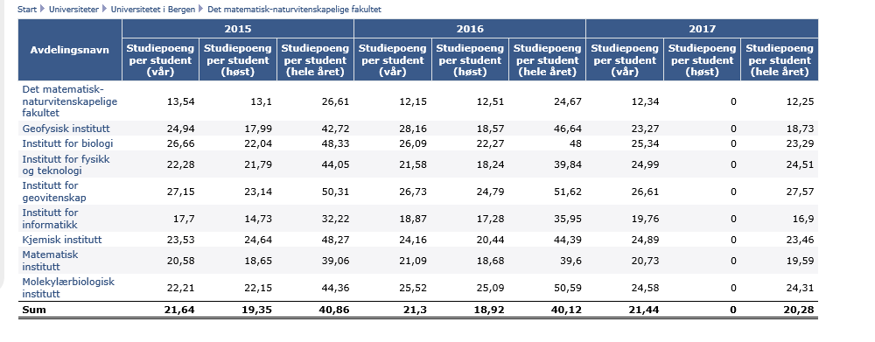
Studiepoeng pr student
Notes:
(Tabellen finnes i dbh studietabell. Pr. program)
DBH har endra utrekningsmetoden, tilbakevirkende kraft.
Tar vi ut tabell no vil det ha tilbakevirkende kraft. Talla på MN inneheld mykje «rusk og rask» for eksempel ÅRMN, utvekslingsstudenter som ikkje er på program, studenter vi ikkje klarer å plassere på institutt.
Generelt sett kan vi si at vi får Ca 1000 kr. per produsert studiepoeng.
Tabellen inneheld Nye studiepoeng (ikkje gjentak), Ektern og intern finansiering,
http://dbh.nsd.uib.no/statistikk/rapport.action?visningId=229&visKode=false&columns=arstall&index=4&formel=992!8!991!8!990&hier=insttype!9!instkode!9!fakkode!9!ufakkode!9!studkode!9!progkode&sti=Universiteter!9!Universitetet%20i%20Bergen!9!Universiteter!9!Universitetet%20i%20Bergen!9!Universitetet%20i%20Bergen!9!Universiteter!9!Universitetet%20i%20Bergen!9!Det%20matematisk-naturvitenskapelige%20fakultet&param=hier_type%3DS!9!kategori%3DS!9!arstall%3D2017!8!2016!8!2015!9!finmodkode%3DA!8!B!8!C!8!D!8!E!8!F!8!IS!8!0!9!Gjentak%3D0!9!toppnivakode%3DLN!8!HN!8!MP!8!AN!9!dep_id%3D1!9!insttype%3D11!9!instkode%3D1120!9!fakkode%3D260

Slide 17
Eksamen - karakter
Notes:
Til orientering. Dette er en grov tabell. Ba og MA under ett.
MEN! Nasjonalt nivå: karakterer på BA og MN hver for seg har nasjonal oppmerksomhet. (Jmf. karakterrapporten som nokre institutt bidrog til).
Tabell: for eksempel kan vi sjå at stryk går opp. Stryk og Realfag er ein logisk sammenheng og er på ein måte opplagt Uten at det er nødvendigvis er knytta noko spesielt til dette.
(fekk kommentert dette på onsdagsmøtet i 2016)

Slide 18
Oppnådde kvalifikasjoner
– ferdige kandidater
Notes:
417 kand våren 2017 jmf 387 ferdige kandidater vår 2016 (01. februar 2016-31.august 2016). 184 på BA nivå. 202 på MA nivå (2 årig masterprogram, 5 årig integrert og erfaringsbasert master MAUMAT og ME). Masternivået er ok. BA er lavt.
Det som er nytt av i år, er at KD ønsker å kartlegge meir om studiepoengene som inngår i oppnådde kvalifikasjoner. Både studiepoengene i den oppnådde kvalifikasjonen som er er brukt i en tidlegare oppnådd kvalifikasjon, I tillegg til eksterne studiepoeng. Dette inngår ikkje i finansieringsmodellen i dag, men det blir spennande å sjå kva dbh bestemmer seg for.

Slide 19
Avlagte doktorgrader – totalt
Notes:
Vår 2017 40 kandidatar (jmf Vår 16 var det 33). Vi følger prognosen. Høst 17 er det planlagt 32 disputaser. Det vil si at vi trolig får 72 avlagte doktorgader, 4 flere enn måltallet (i 2016 var vi 10 under måltallet). Vi får 367 000 per fullførte disputas.
Kategorien Andre = for eksempel EU prosjekter, næringsphd, ansatte i Hi, CMR Statoil oscv
(Fakultetet har blitt bedt av dekanatet om å ta ut statistikker på antall kandidater i systemet og antall kandidater ut. Det vil da også bli sett på portefølgen på hvert institutt.
Instituttet vil også bli også bedt om å gi tilbakemelding på volum , fremdrift og hvor mange de får ut. )

Slide 20
Personer i doktorgradsprogrammer
Aktive avtaler
Nye avtaler
Gamle avtaler, UiB-ansatte
2015 høst
Notes:
Aktive avtaler: 458. 20 flere enn h15. Samtidig er andelen nye avtaler gått noe ned fra 19,7% h15 til 9,6% h16.
. Både nye og gamle som ikke blir ferdige.
Vi veit at det er færre som er tatt opp. Det blir færre stipendiater som kommer inn (dette på grunn av færre prosjekt og ekstern finansiering som gir flere stipendiater).
Det har også vært lagt inn flere postdoktorer enn stipendiater i prosjekter.
Likevel er det ganske mange kandidater i systemet som kan avlegge doktorgraden.
Gamle avtaler= avtaler som er eldre enn 5 år.

Slide 21

Gjennomstrømming i organisert doktorgradsutdanning - Alle
Vår 16
Vår 17
Notes:
Ulik gjennomstrømmingstid på NFR og UiB-finansierte. Bruker eksterne lengre tid enn de interne? Vi bør være obs på tallet.
Kategorien Andre = for eksempel EU prosjekter, næringsphd, ansatte i Hi, CMR Statoil oscv
(NFR trenger ikke være eksternt. Men de kan ha eksterne prosjekt. Det kan hende tallet er verre enn det som er synlig her. )
DBH har gått vekk i frå netto tall, men vi må likevel registrere i tidskonto for å kunnne hente ut nettotall på institusjonsnivå. (jf e-post Kurt). Vi kan velge om vi fortsatt vil bruke netto tall. Det vil ikkje ha noko praktisk betydning for oss, men ledere er veldig opptatt av dette tallet. Dersom «nettotallet» forsvinner, kan vi bli «slakkere» til å melde inn. Nettotiden er interessant på analysenivå, så for institusjonen er det bra. Men for DBH er det sikkert ubetydelig. Årsaka til at dei at ein går vekk frå netto tall, er at det er for variable data, registrert ulikt og gir «dårlege tall). For å ha Netto-tall kreves det ein viss punchejobb som krever tid (for eksempel registrere permisjoner, Xternt veileder (og i noen tilfeller er det vanskeleg å få registrert ekstern veileder). Det vil komme ein skriftleg førespurnad til alle fakulteta om vi skal beholde Nettotalla.

Slide 22
Database for statistikk om høgre utdanning (DBH)
http://dbh.nsd.uib.no/
Notes:
Trykk og vis.
Noen institutt bruker det aktivt andre ikke. Det kan derfor være lurt å vise hvor instituttene finner dette.
Dette (DBH) er de offisielle talla ute i verden og spiler det som ligger i fs.

Slide 24


